Slide 1
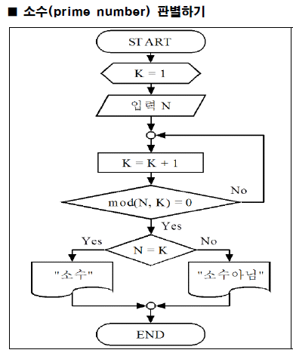
설명을 적어주세요….
K값이 입력 되면
K이 소수라면
K의 값은 K값이 될때
까지 커지게 됩니다.
그럼 K과 K가 같아지므로
소수로 판별하게 됩니다.
하지만 K이 소수가 아니라면
K는 K값보다 작을 때 나누어지게
되므로 소수가 아니라고
판별하게 됩니다.

Slide 2
1~10까지중 홀수의 합을 구해주세요…
START
K =1 R=0
Mod(K,2)=1
Yes
R = R+K
No
K=K+1
K>10
No
Yes
“R 출력”
EKD

Slide 3
[예] 만년 달력 (1/4)
1. 고객의 요구
“년/월/일을 입력하면 요일을 출력하는 만년 달력 프로그램을 작성해 주시오.”
2. 요구사항 분석
만년 달력의 입력 범위는?
서기 01년 1월 1일부터 10000년 12월 31일까지로 함
입력의 양식은?
년/월/일을 순서대로 질문하고, 사용자가 응답하게 함
입력 범위를 벗어나면, 다시 입력하게 함
출력의 형태는?
요일

Slide 4
[예] 만년 달력 (2/4)
3. 설계
만년 달력
입력
처리
출력
입력처리
입력검증
총 날짜
계산
윤년여부
결정
요일 결정
출력 양식
결정
요일 출력

Slide 5
[문제] 키와 몸무게를 입력하면 “먹어야함 – 표준 –빼야함” 출력하는 프로그램을 작성해 주세요.
1. 고객의 요구
-“키와 몸무게를 입력하면 “먹어야함 – 표준 –빼야함”출력하는 프로그램을 작성해 주세요.”
2. 요구사항 분석
키와 몸무게의 입력 범위는?
(0이상의 값 )
입력의 양식은?
키(m) 몸무게(kg) 순으로 입력 하게함
입력 범위를 벗어나면, 다시 입력하게 함
출력의 형태는?
BMI 형태를 통해 출력하게됨 (BMI = 몸무게/키^2)
BMI가 23(과체중)이 넘으면 빼야됨을 출력 그렇지 않으면 먹어야됨을 출력

Slide 6
[예] 몸무게 판정 (2/4)
3. 설계
몸무게 판정
입력
처리
출력
입력처리
입력검증
BMI 계산
BMI > 23 ?
출력값 결정
출력 양식
결정
출력값 출력

Slide 7
진법 변환 문제
1. 다음에 주어진 2진수를 10진수로 변환하시오.
(10111.111)₂ 23.875
2. 다음에 주어진 10진수를 2진수로 변환하시오.
(15.625)₁₀ 1111.101
3. 다음에 주어진 8진수를 16진수로 변환하시오.
(2031.52)₈ 419.A8
4. 다음에 주어진 10진수를 8진수로 변환하시오.
(169.6875)₁₀ 251.54
5. 다음에 주어진 16진수를 2진수로 변환하시오.
(35B.D8)₁₆ 1101011011.11011

